Slide 1
KIC Final Project
#박지희
2017.10.18

Slide 2
프로젝트 일정
현재 진행 상황
 | 7월 |  | 8월 |  |  |  | 9월 |  |  |  | 10월
 | 1주 | 2주 | 3주 | 4주 | 5주 | 6주 | 7주 | 8주 | 9주 | 10주 | 11주 | 12주 | 13주 | 14주
프로젝트 제안
프로젝트 주제 확정
자료 수집
분석 / 설계
화면 설계
디자인&개발
검토
시연

Slide 3
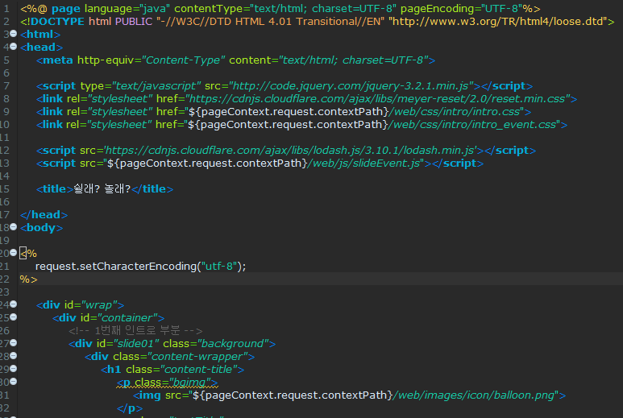
v.0.12 intro 모델2 코딩 - 12주차 발표용 2017.10.13
< intro 메인페이지 jsp 파일 전환>
아래와 같이 CSS에 리소스를 찾도록 하면 제대로 찾지 못하고 해당 경로에서 경로를 추가하여 탐색을 하는데 그 때문에 제대로 찾지 못한다
내장객체를 이용하여 한글 깨짐을 방지한다
Notes:
시험으로 프로젝트 잠시 보류

Slide 4
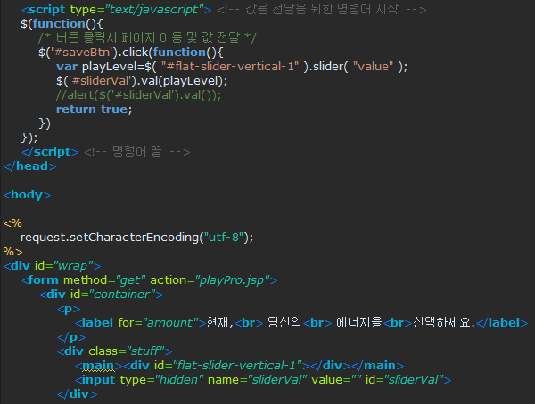
v.0.12 intro 모델2 코딩 - 12주차 발표용 2017.10.13
< choicePlay 페이지 jsp 파일 전환>
버튼을 클릭 시 선택한 값을 전달하기 위한 코딩
Notes:
시험으로 프로젝트 잠시 보류

Slide 5
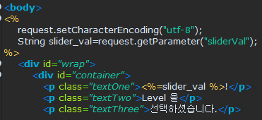
v.0.12 intro 모델2 코딩 - 12주차 발표용 2017.10.13
< playPro 페이지 jsp 파일 전환>
전 페이지에서 전달 받은 값을 받아 화면에 보이기 위한 코딩
Notes:
시험으로 프로젝트 잠시 보류

